Slide 1
Акции «Светлячок» по профилактике ДДТП
МБДОУ детский сад «Петушок» с. Хомутцы

Slide 2
ЗАДАЧИ
1.ФормировАТЬ у детей ДОШКОЛЬНОГО ВОЗРАСТА НАВЫКИ БЕЗОПАСНОГО ПОВЕДЕНИЯ ЧЕРЕЗ ОЗНАКОМЛЕНИЕ С ПРВИЛАМИ ДОРОЖНОГО ДВИЖЕНИЯ.
2. Развивать ответственность, адекватную уверенность в себе, способность ориентироваться в пространстве.
3. Формировать у детей дошкольного возраста устойчивые навыки переключения на самоконтроль в окружающей дорожно-транспортной среде

Slide 4
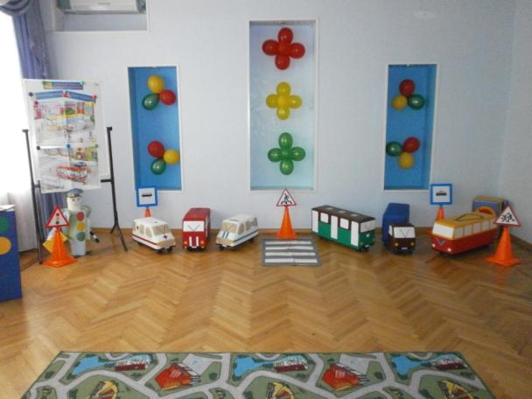
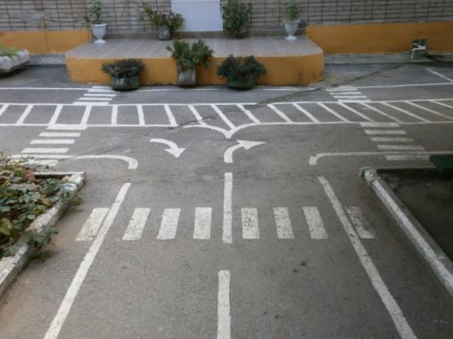
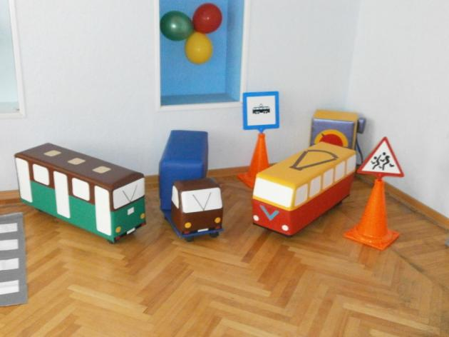

Slide 5
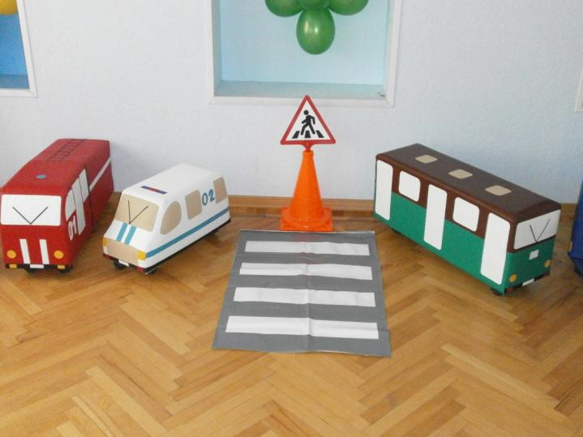
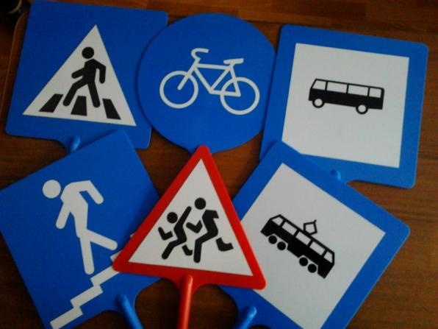
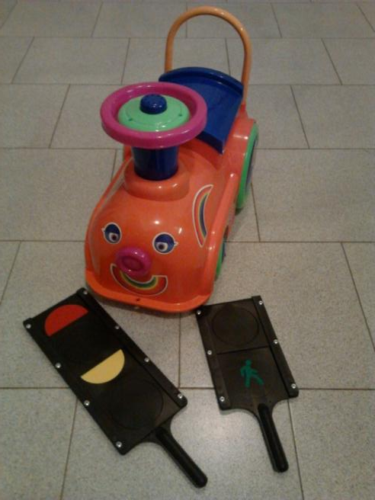
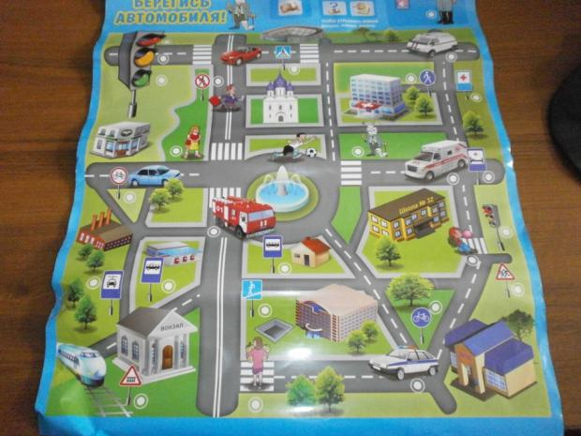
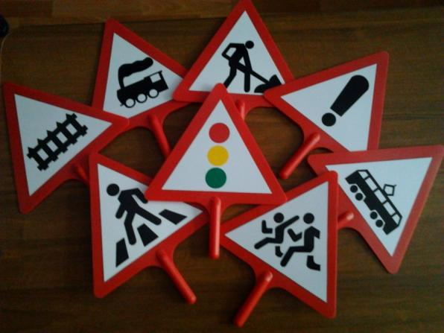

Slide 6
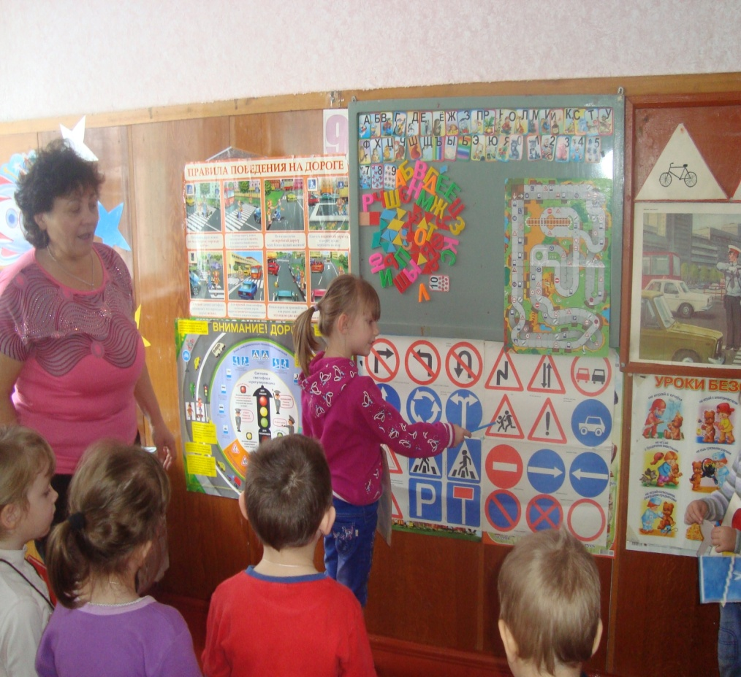
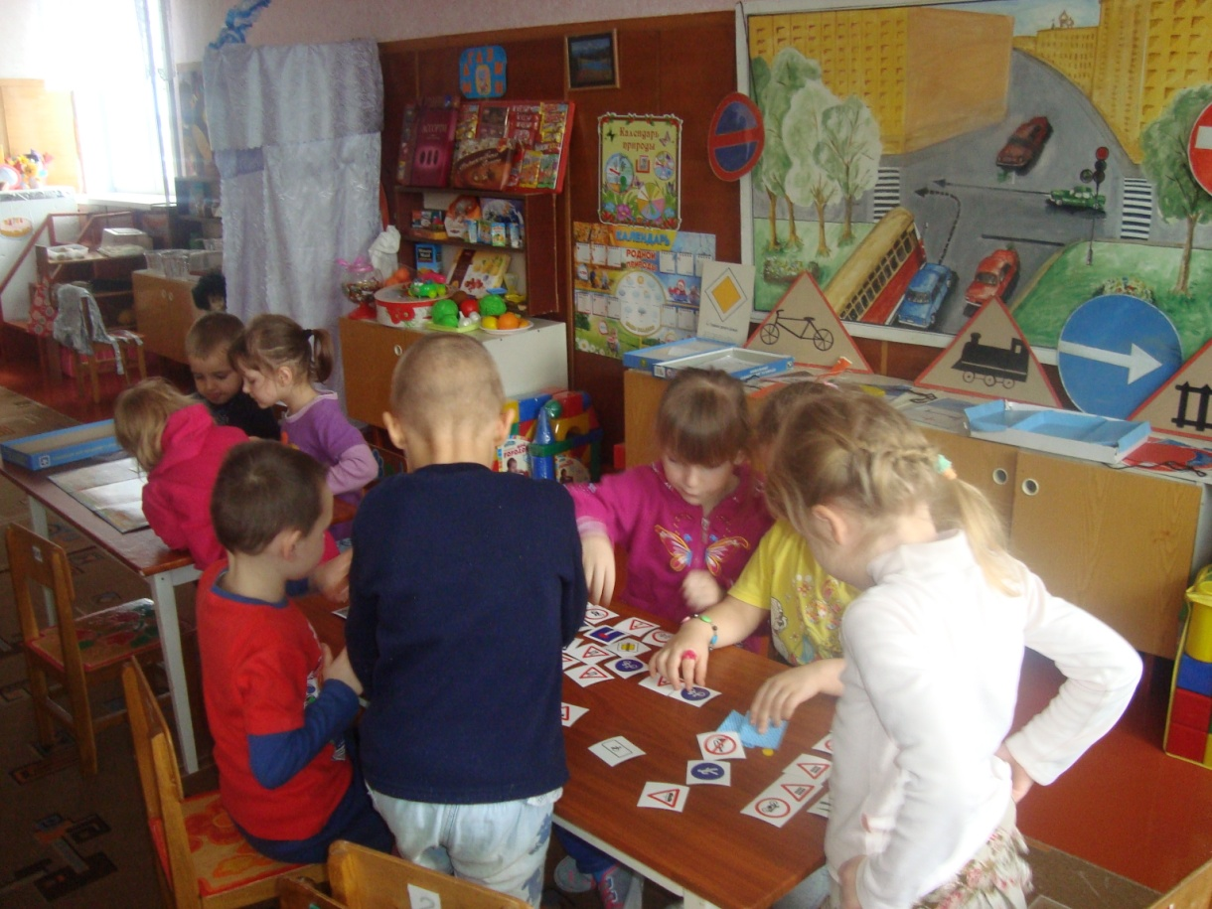
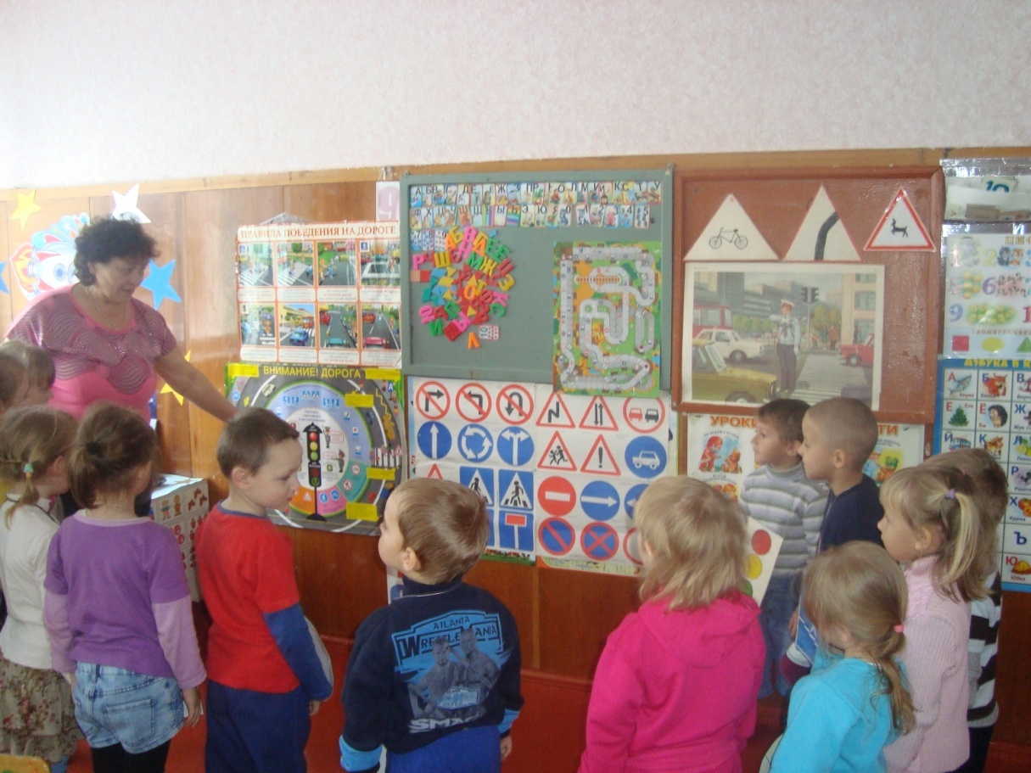
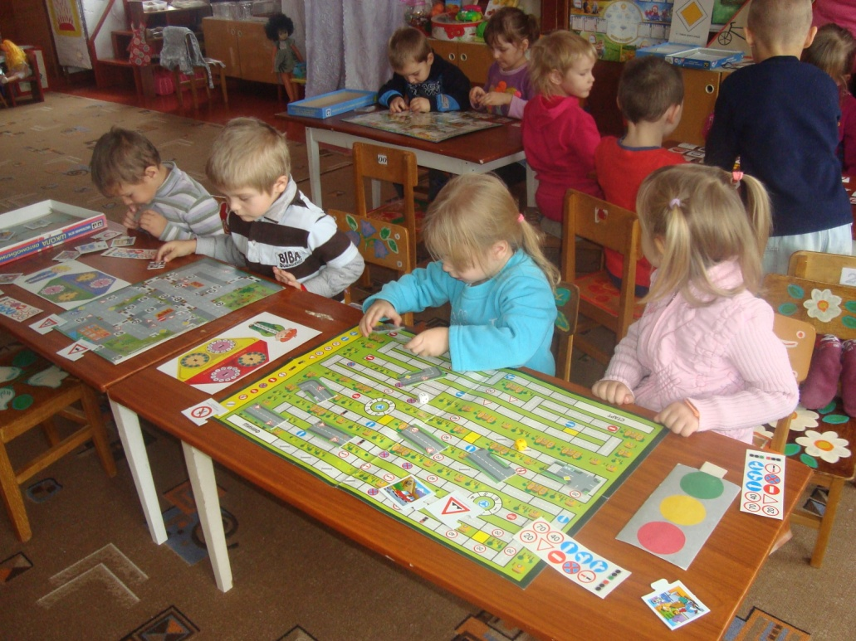

Slide 7
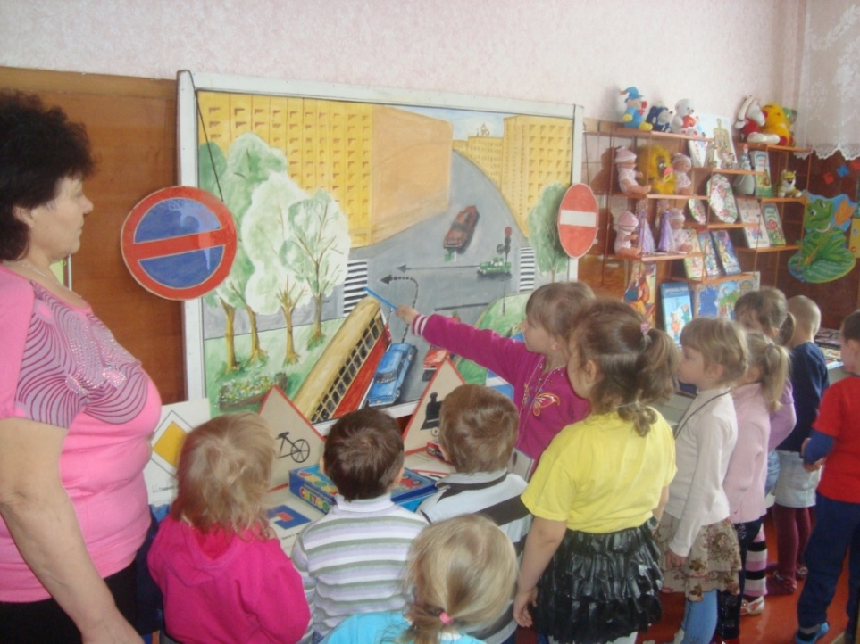
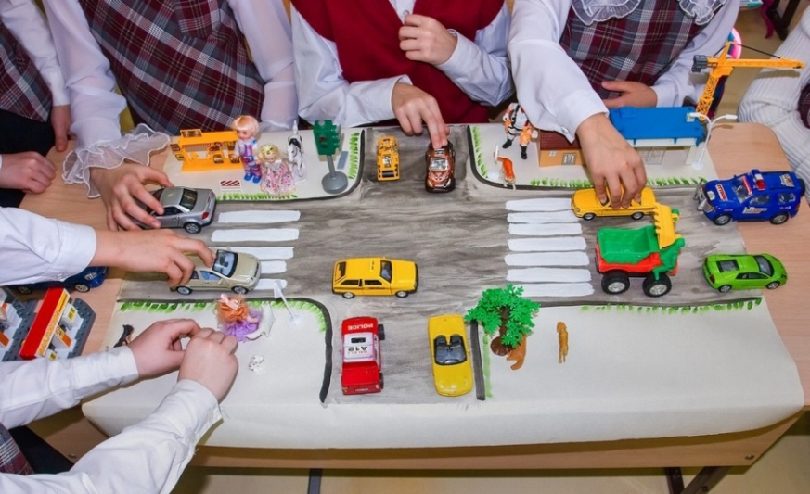
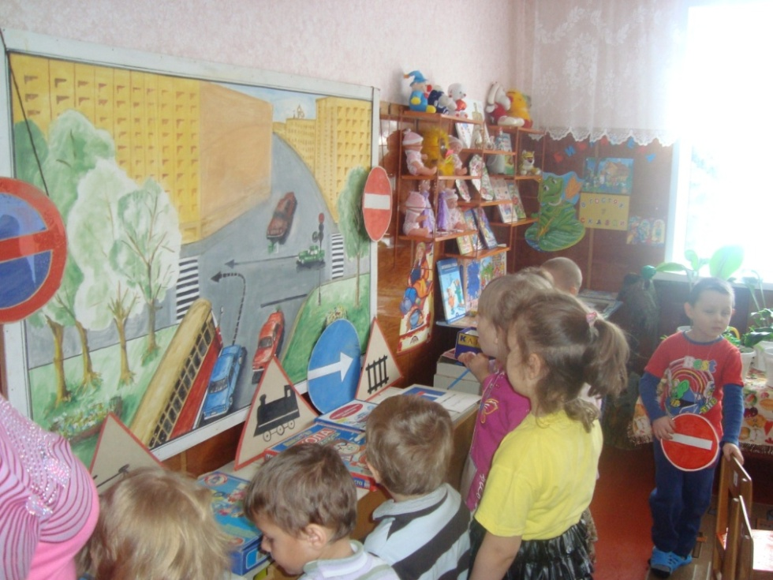
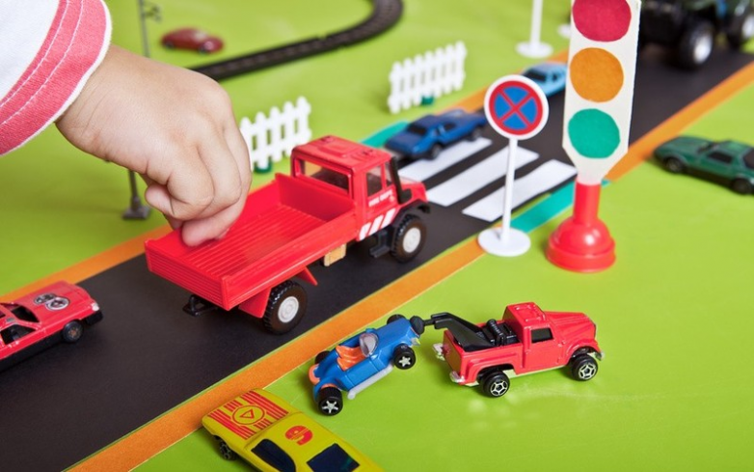
«Мы играем!!!»

Slide 8
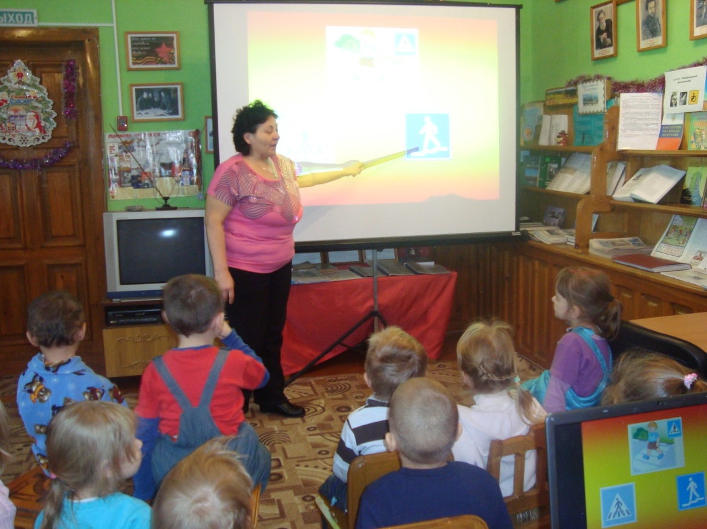
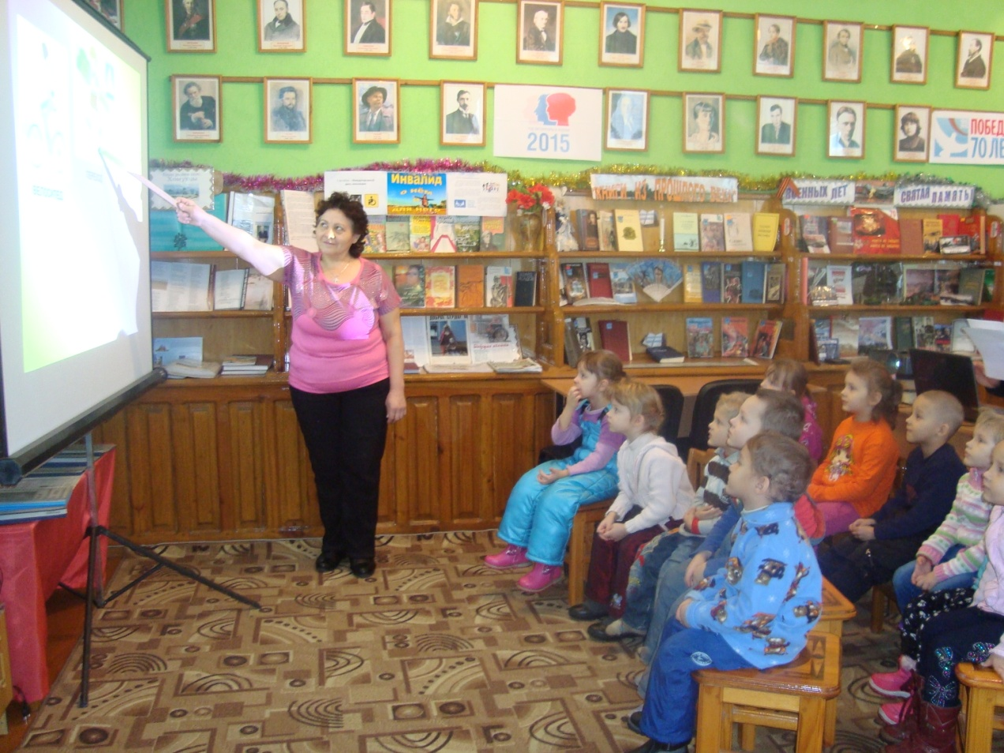

Slide 9
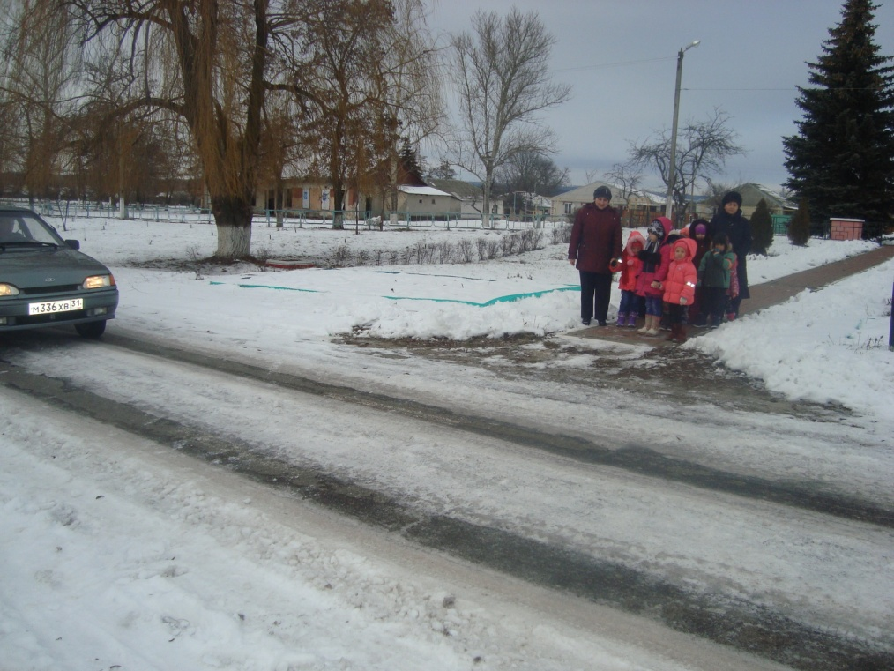
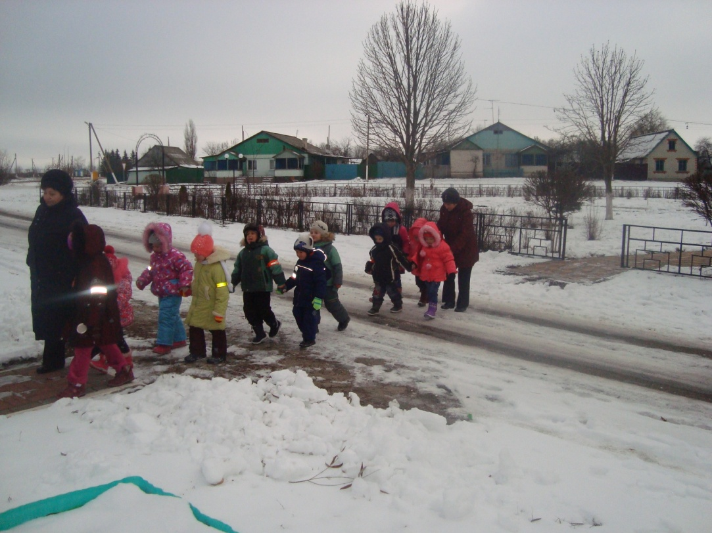
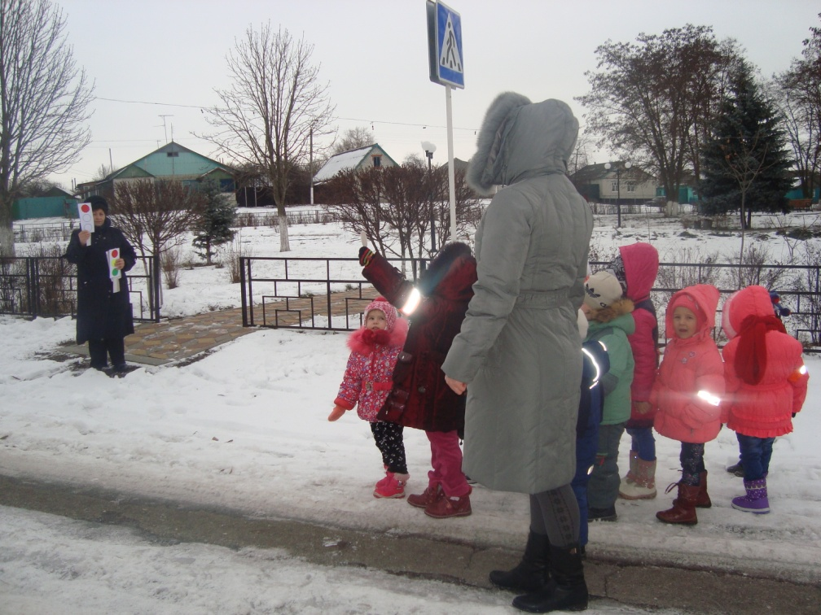

Slide 10
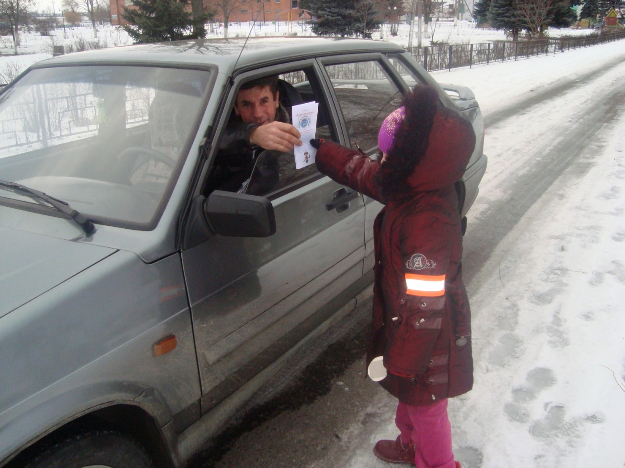
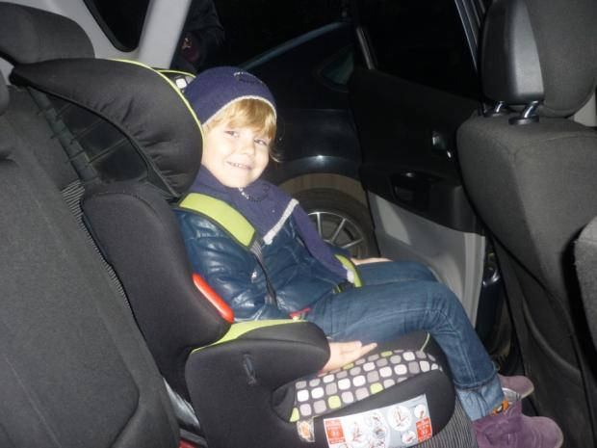

Slide 11
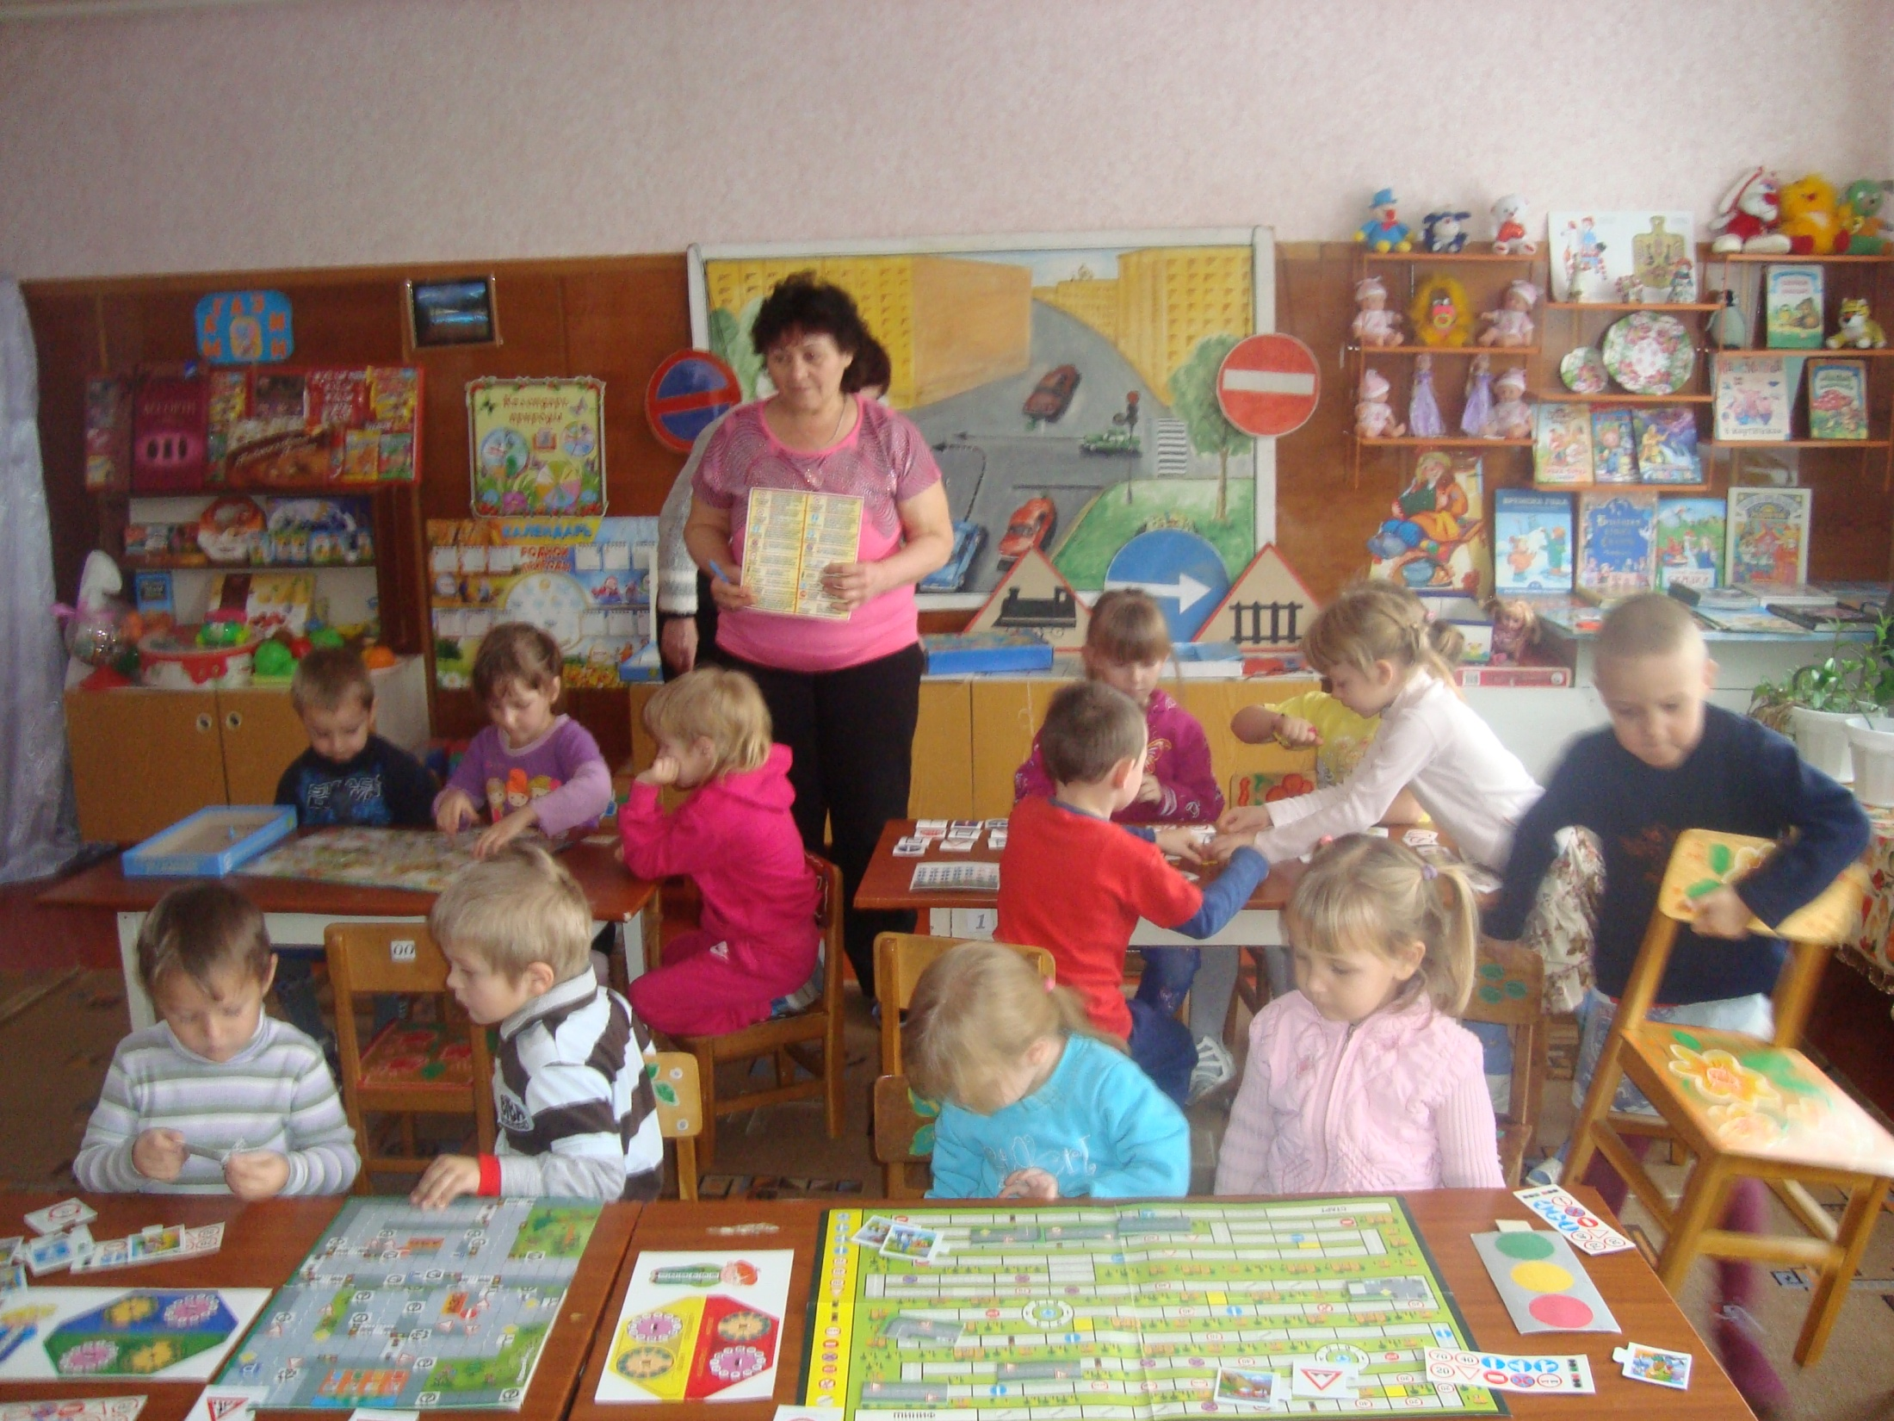

Slide 12
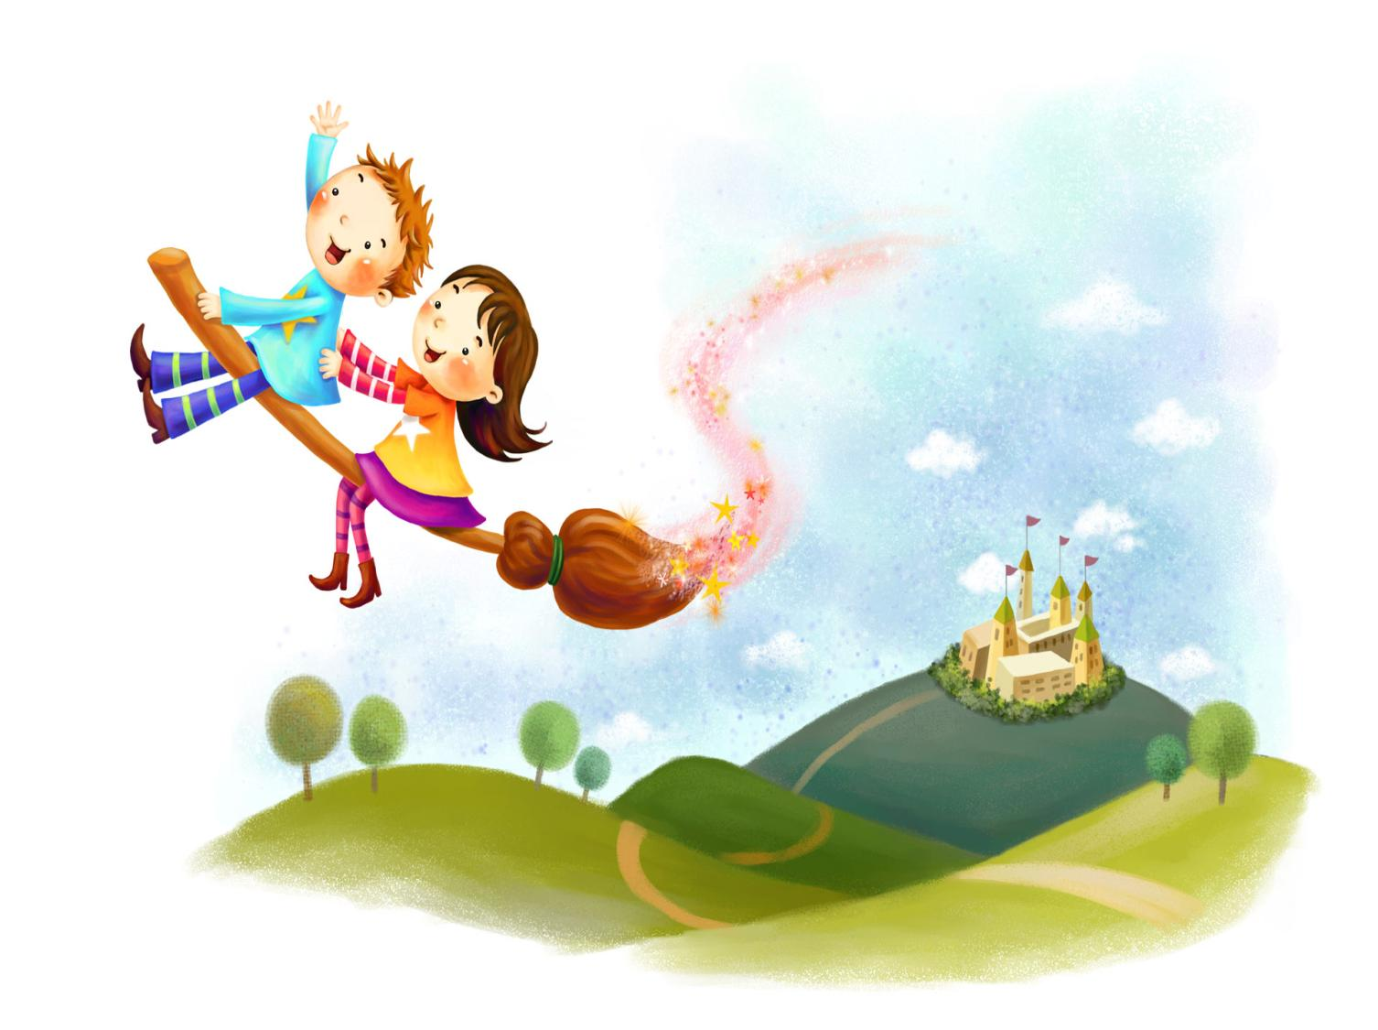
Спасибо за внимание
ДО НОВЫХ ВСТРЕЧ!!!

